Slide 1

KHỞI ĐỘNG

Slide 2
ĐỌC BẢNG NHÂN 3

Slide 3
CHỦ ĐỀ 1
ÔN TẬP VÀ BỔ SUNG
BÀI 6 (TIẾT 1)
BẢNG NHÂN 4

Slide 4



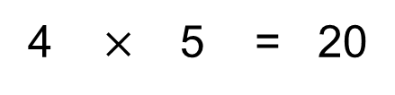
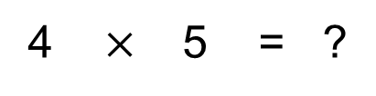
a)
Mỗi chong chóng có 4 cánh. Hỏi 5 chong chóng có bao nhiêu cánh?
4 $×$ 5 = ?
4 + 4 + 4 + 4 = 20
4 $×$ 5 = 20
Nhận xét:
4 x 5 = 4 + 4 + 4 + 4 = 20

Slide 5
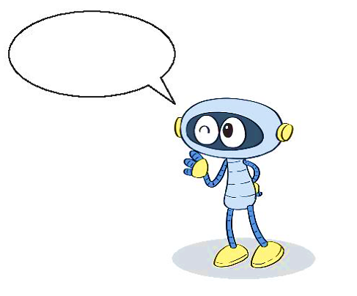
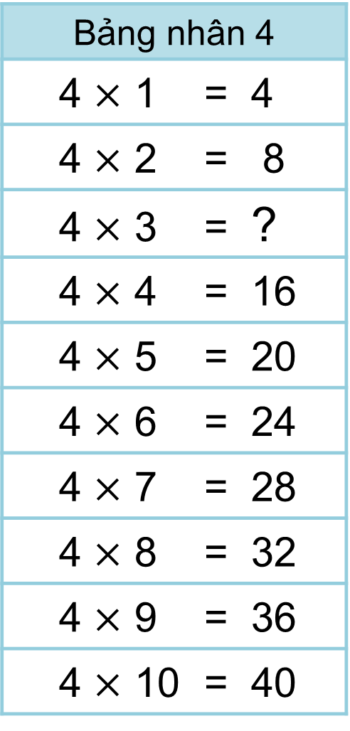
Bảng nhân 4
4 $×$ 1 = 4
4 $×$ 2 = 8
4 $×$ 3 = ?
4 $×$ 4 = 16
4 $×$ 5 = 20
4 $×$ 6 = 24
4 $×$ 7 = 28
4 $×$ 8 = 32
4 $×$ 9 = 36
4 $×$ 10 = 40
b) Hoàn thành bảng nhân 4
Thêm 4 vào kết quả của 4 x 2 ta được kết quả 4 x 3.
12
?
?
Nhận xét:
?
Thừa số thứ nhất đều là số 4.
Thừa số thứ hai là các số tự nhiên tăng dần từ 1 đến 10.
Tích là các số tăng dần hơn kém nhau 4 đơn vị từ 4 đến 40.
?
?
?

Slide 6
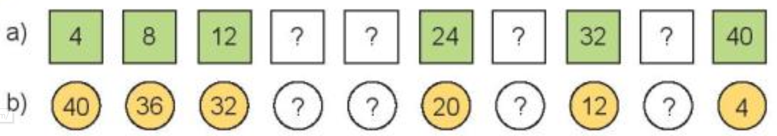

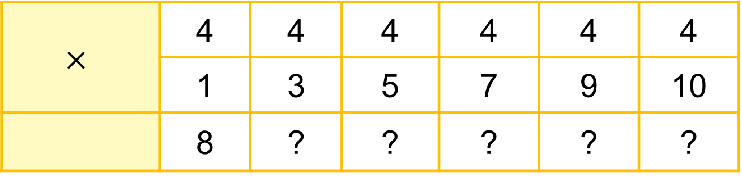
$$×$$ | 4 | 4 | 4 | 4 | 4 | 4
 | 1 | 3 | 5 | 7 | 9 | 10
 | 8 | ? | ? | ? | ? | ?
1
Số
?
2
20
28
36
40
2
Nêu các số còn thiếu.
16
20
24
36
28
24
16
8

Slide 7
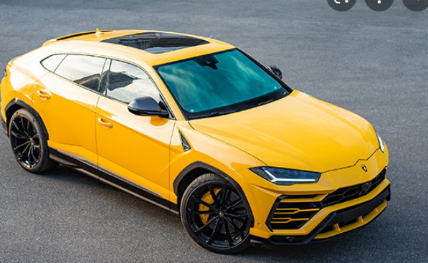

3
Mỗi ô tô con có 4 bánh xe. Hỏi 8 ô tô như vậy có bao nhiêu bánh xe?
Bài giải
8 ô tô như vậy có số bánh xe là:
4 x 8 = 32 (bánh xe)
Đáp số: 32 bánh xe

Slide 8
Củng cố bài học

